Slide 1


Università Degli Studi di Salerno
Corso di ingegneria del Software
A.A. 2017/2018
PRESENTAZIONE
Evo Cinema
«Sistema per la gestione di un cinema»
Coordinatori del progetto:
Prof. Andrea De Lucia – Top manager
Francesco Vicidomini - Project Manager
Ferdinando D’Avino - Project Manager
Team Members:
Luca Strefezza, Angelo Stefano D’Auria, Gianluca Villani, Giuseppe D’Ambrosio, Giuseppe Apuzzo, Sara De Filippo, Antonio Giulio, Michele Delli Paoli, Giuseppe Del Gaudio, Pietro Dell’Isola, Emanuele Buono, Francesco De Feo.

Slide 2

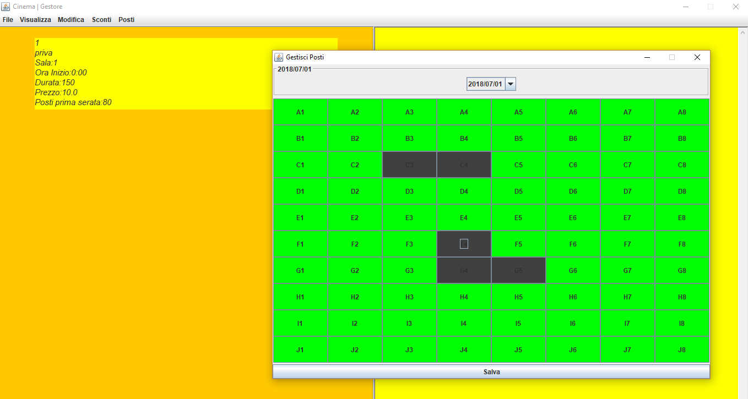
DA DOVE SIAMO PARTITI
“Cinema master”
Il sistema precedente
Piattaforma
Il sistema precedente per la gestione di un cinema era una semplice applicazione stand-alone scritta in Java.
Funzionalità
Esistevano solo le figure dell’admin e del cliente che avevano funzionalità limitate.
Design
Il sistema era antiestetico, complicato e poco intuitivo per il cliente
Notes:
Mancanza documentazione, test, deisgn pattern, architettura stand-alone

Slide 3

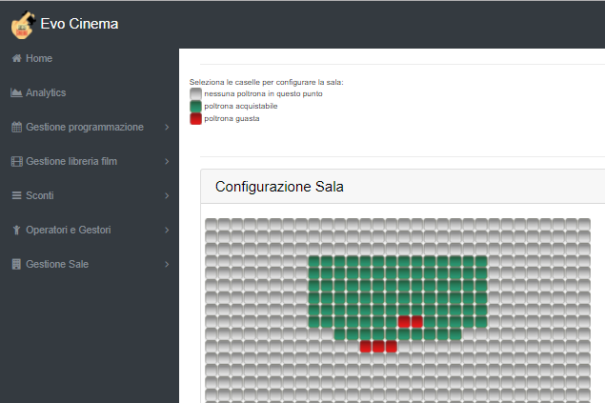
L’EVOLUZIONE
I nostri obiettivi
Migrare la piattaforma sul web
Mantenere le funzionalità preesistenti
Aggiungere nuove funzionalità

Slide 4

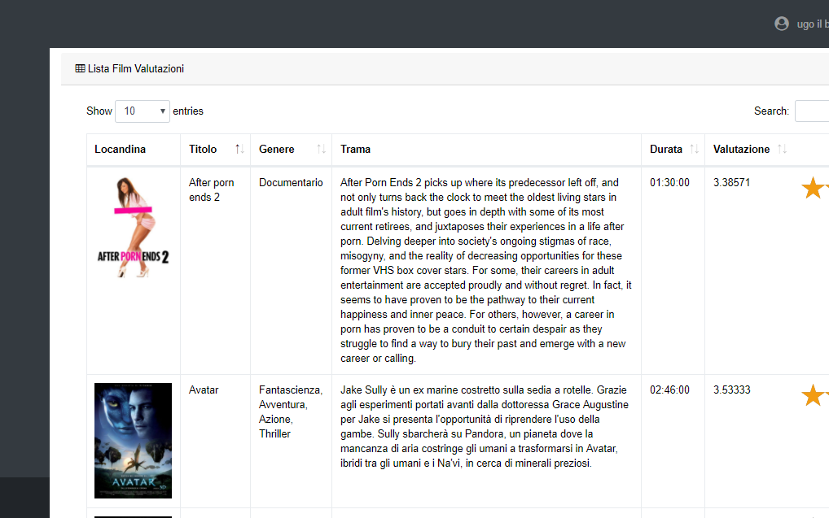

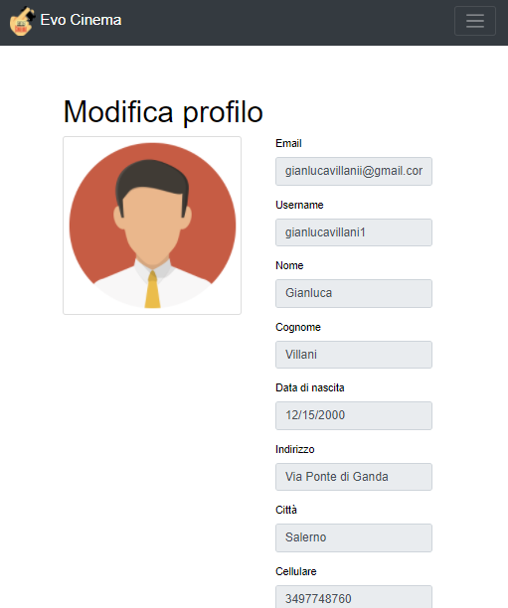
DESIGN
Semplicità e intuitività
Uno degli obiettivi di EvoCinema è quello di fornire degli strumenti per il cliente, per l’operatore e per il gestore, chiari ed intuitivi, sia se utilizzati da PC, da desktop che da Tablet.
45%
45%
80%

Slide 5



RUOLI
Gli attori
Gestore
Gestire la programmazione e le sale
Gestire le politiche di sconto
Visualizzare gli incassi
Gestire la libreria
Conoscere i film più apprezzati
Operatore
Ricaricare il saldo utente.
Gestire la vendita e la prenotazione di biglietti.
Applicare gli sconti.
Cliente
Visualizza i film in programmazione e in libreria.
Prenota o compra un biglietto.
Dare giudizi su un film.

Slide 6
ARCHITETTURA
Architettura
Three-Layer
Presentation Layer
Rappresenta la visualizzazione dei dati e, più in generale, la rappresentazione dei necessari per l'interfaccia utente.
Questo layer è stato implementato tramite le pagine JSP.
PRESENTATION LAYER
Business Layer
Definisce il domain dell’applicazione. Non deve contenere contenere alcun riferimento a come i dati saranno presentati all'utente.
Il business layer nel nostro progetto è implementato dalle Servlet.
BUSINESS LAYER
Data Layer
contiene tutto quello che concerne la persistenza dei dati (database, tabelle, record, file system, ecc.).
DATA LAYER

Slide 7
Presentazione
Class Diagram
Sara De Filippo e Giuseppe D’Ambrosio

Slide 8
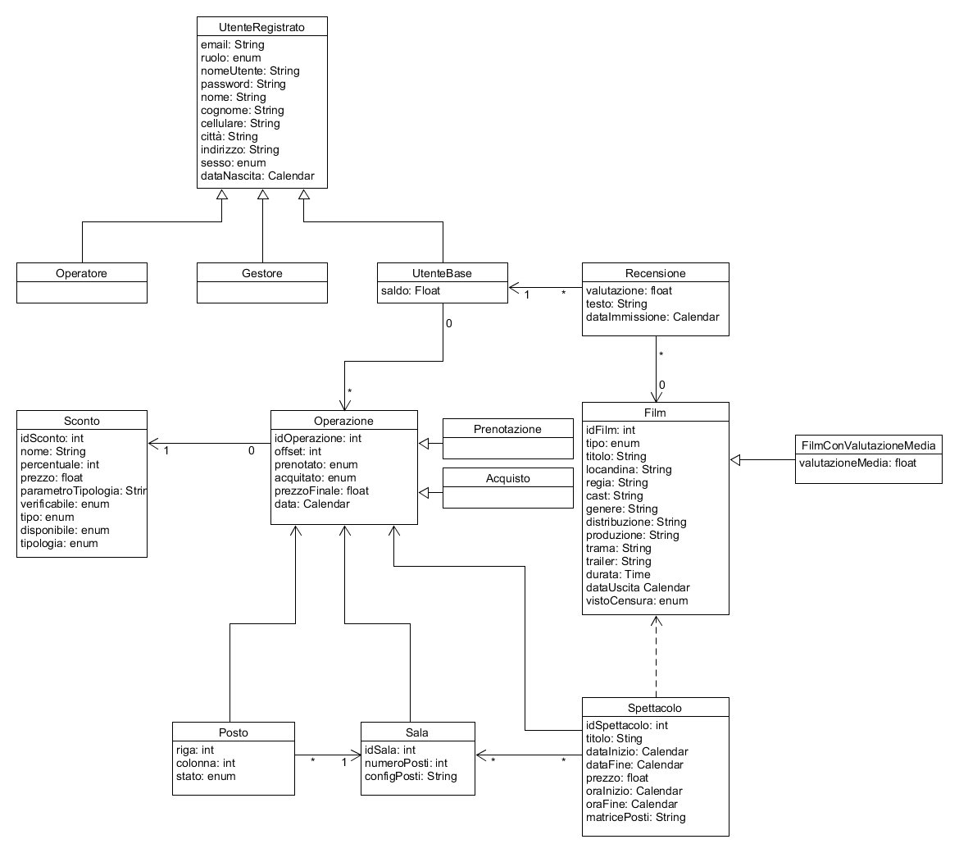
CLASS DIAGRAM
Class Diagram
Il seguente modello è stato realizzato dopo un’attenta analisi che ci ha permesso la definizione degli oggetti che costituiranno il nostro sistema.
I tre punti fondamentali su cui è basato il Class Diagram sono:
Suddivisione utenti
Interazione utente-film tramite le recensioni
Interazione utente-spettacolo tramite le operazioni

Slide 9
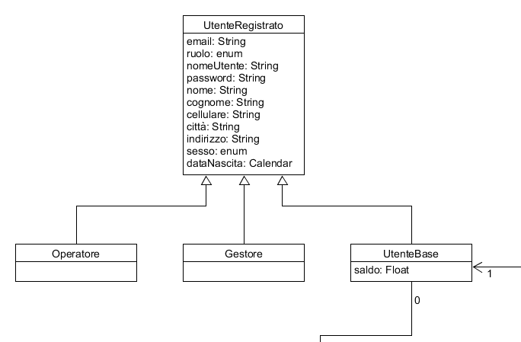
CLASS DIAGRAM
Suddivisione utenti
UtenteRegistrato
Gestore
Operatore
UtenteBase

Slide 10
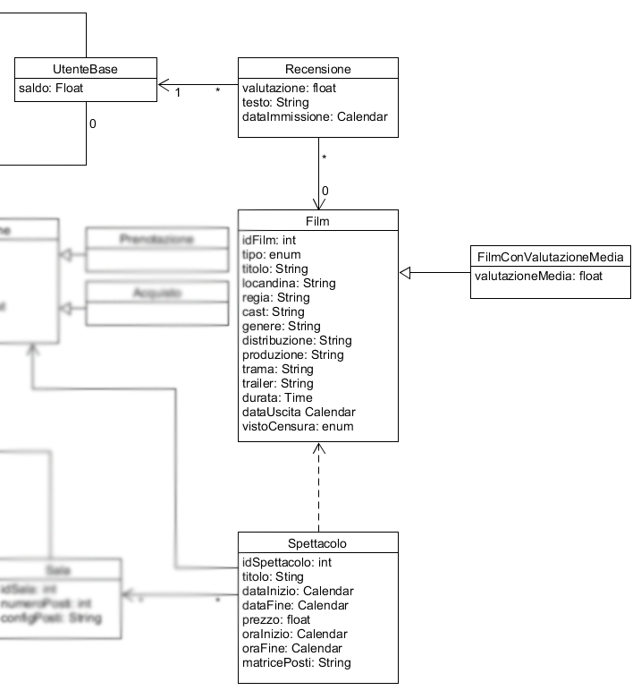
CLASS DIAGRAM
Interazione utente-film tramite recensione
UtenteBase
Film
FilmConValutazioneMedia
Recensione

Slide 11
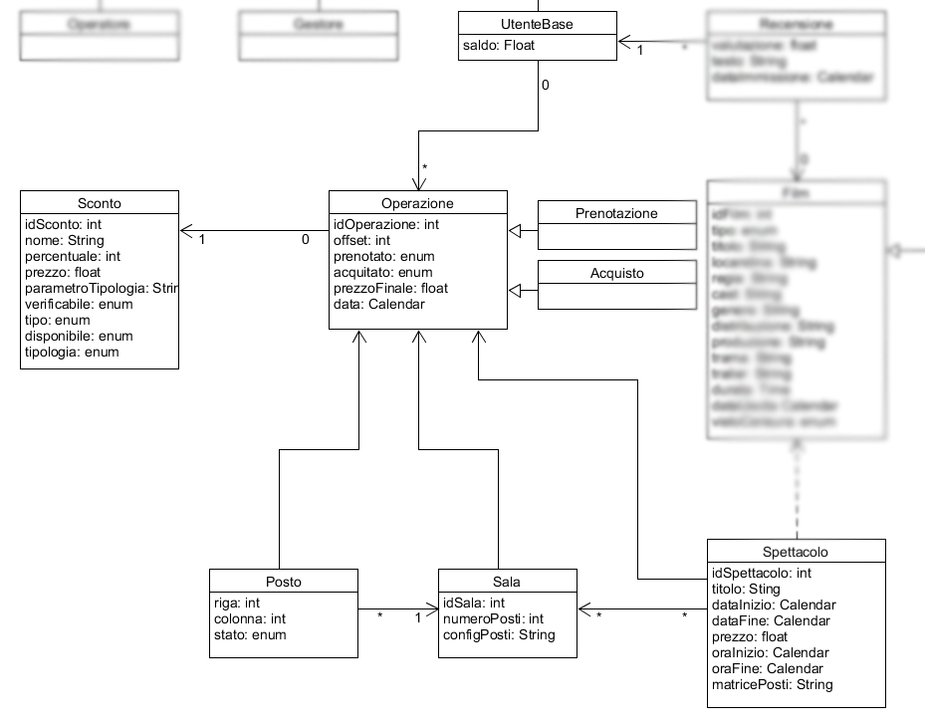
CLASS DIAGRAM
Interazione utente-spettacolo tramite operazione
UtenteBase
Sconto
Operazione
Posto
Prenotazione
Sala
Acquisto
Spettacolo

Slide 12
Presentazione
Gestione dati Persistenti
Giuseppe Apuzzo e Luca Strefezza.

Slide 13


Le tecnologie utilizzate per la realizzazione
Pro e contro RDS
Ambiente comune di sviluppo
Latenza elevata
Non è gratis

Slide 14
Dal Class Diagram…

Slide 15
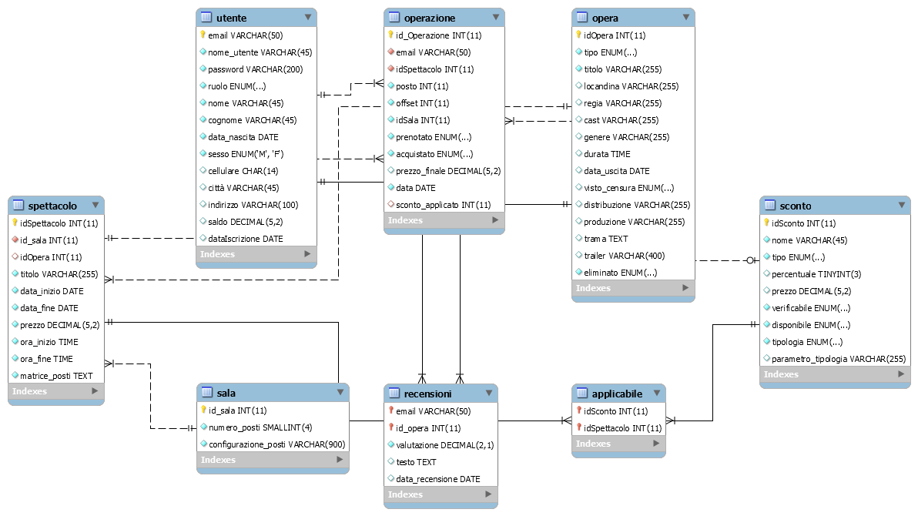
…al Modello Relazionale

Slide 16
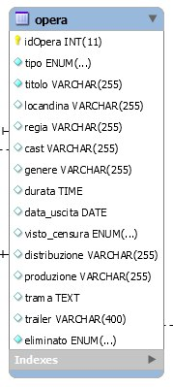
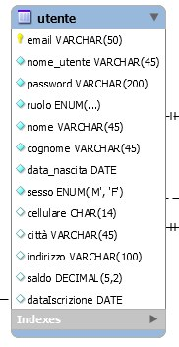
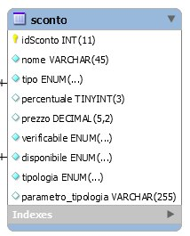
La ristrutturazione

Slide 17
Presentazione
Pattern
Presentation By:
Michele Delli Paoli.
Di seguito presento i pattern utilizzati all’interno del sistema

Slide 18
ARCHITETTURA
Pattern utilizzati
Model-View-Controller: implementando Servlet e JSP.
Singleton: utilizzando un’unica istanza della connessione con il Database.
DAO: utilizzato per la gestione dei dati persistenti.
Strategy: utilizzato per redirigere l’utente nella sezione ad esso dedicata.

Slide 19
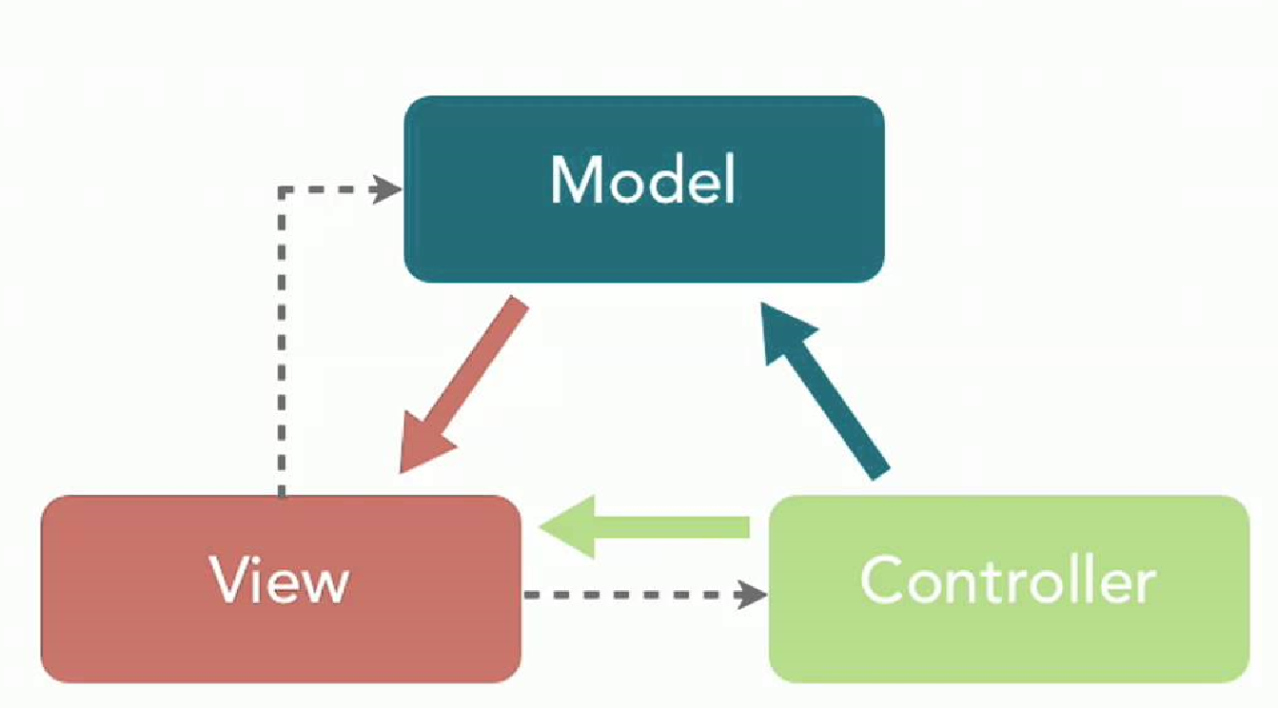
MVC
Model: fornisce i metodi di accesso ai dati.
Controller: riceve i comandi dell’utente (attraverso il View) e realizza la logica di business, eseguendo operazioni che possono interessare il Model e che portano ad un cambiamento di stato del View.
View: si occupa di visualizzare i dati all’utente e gestisce l’interazione fra quest’ultimo e il sistema.

Slide 20
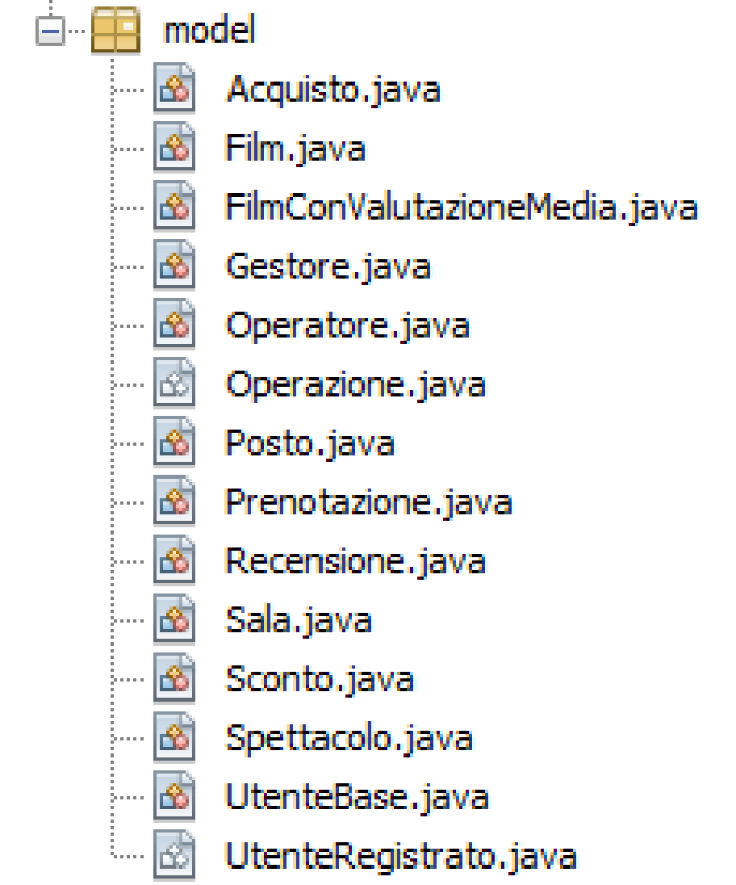
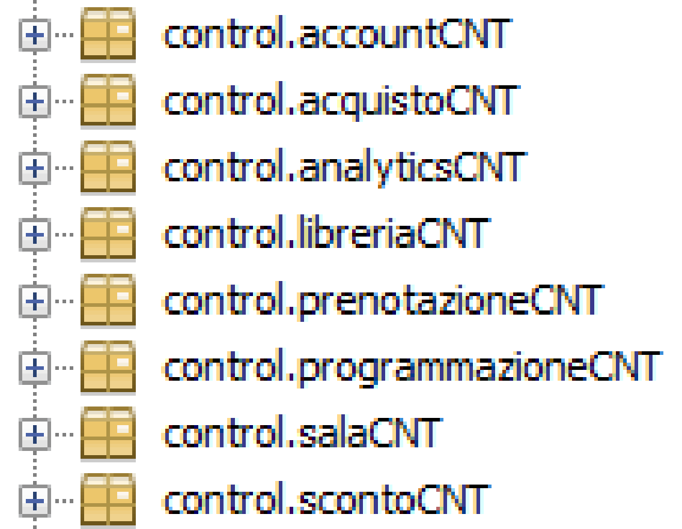
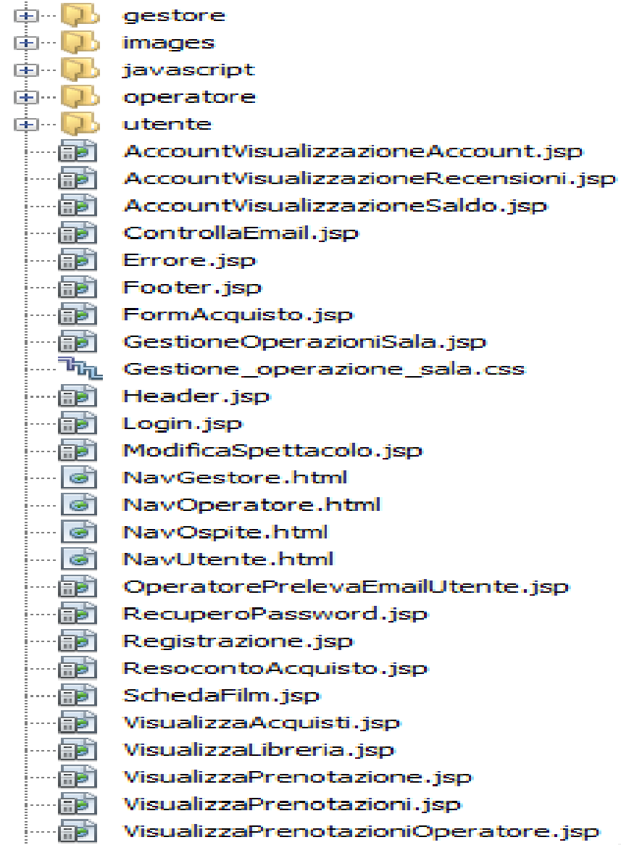
I package
MVC
Model
Controller
View: JSP suddivise in cartelle relative al ruolo dell’utente che può visualizzarle.

Slide 21
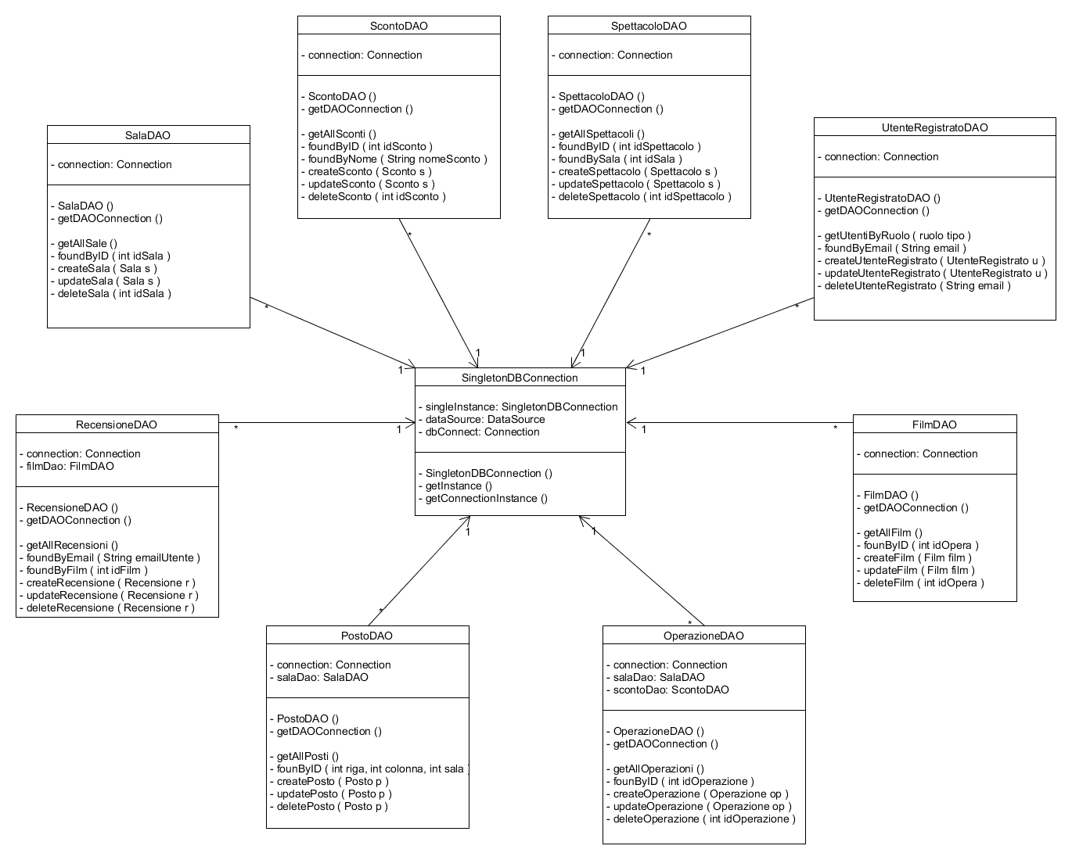
SINGLETON
Un’unica istanza della connessione con il Database
Ciascuna classe DAO (Database Access Object) ottiene la connessione al Database utilizzando i metodi della classe SingletonDBConnection

Slide 22
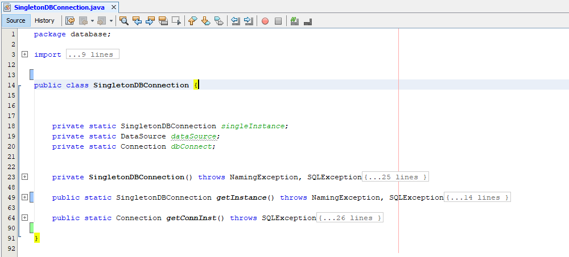
SINGLETON
La classe SingletonDBConnection
Il metodo costruttore effettua la connessione con il Database.
Il metodo getInstance ritorna un’istanza della classe SingletonDBConnection.
Il metodo getConnInst ritorna l’istanza della connessione.

Slide 23
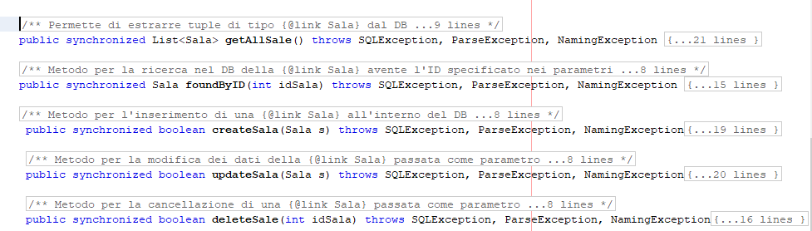
DAO
Le classi DAO sono utilizzate per la gestione dei dati persistenti.
implementa i metodi CRUD principali;
utilizza l’istanza della connessione ottenuta dal Singleton.

Slide 24
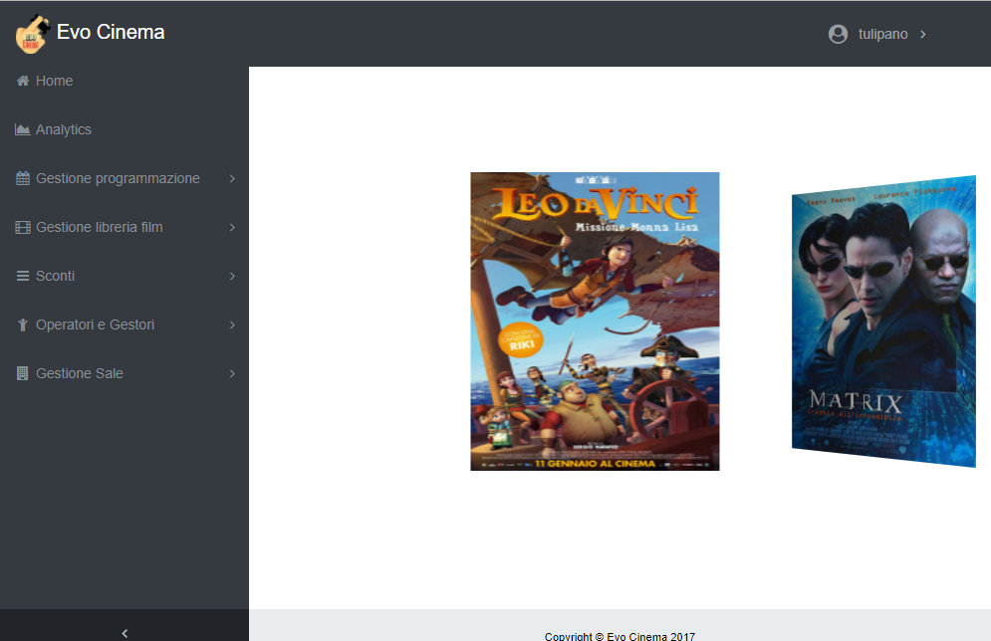
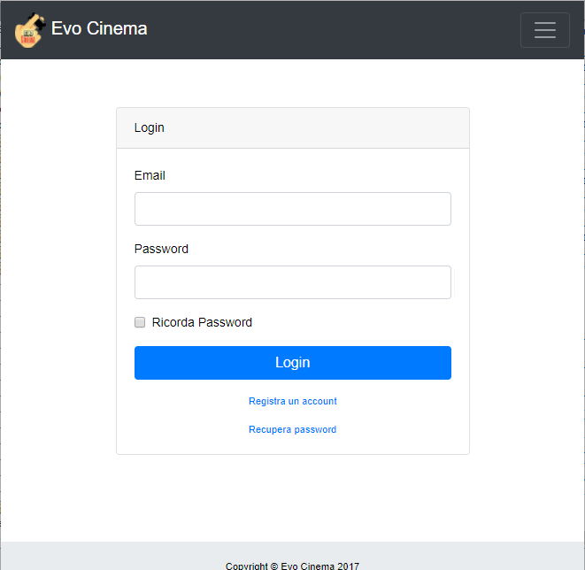
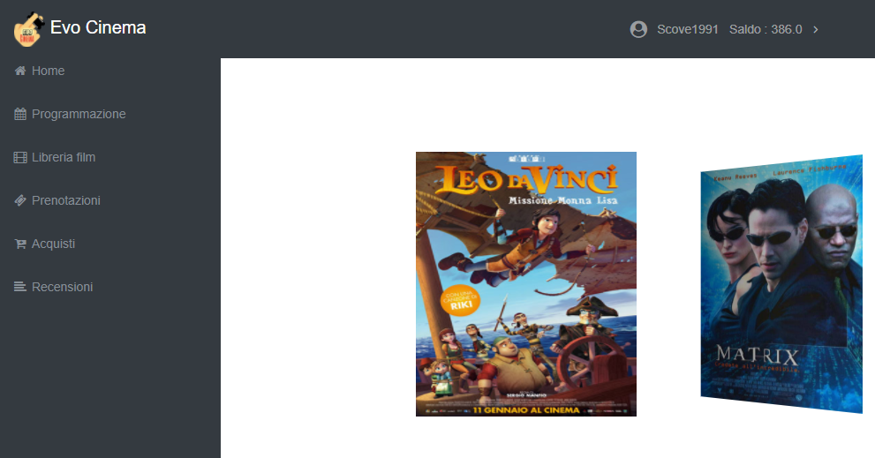
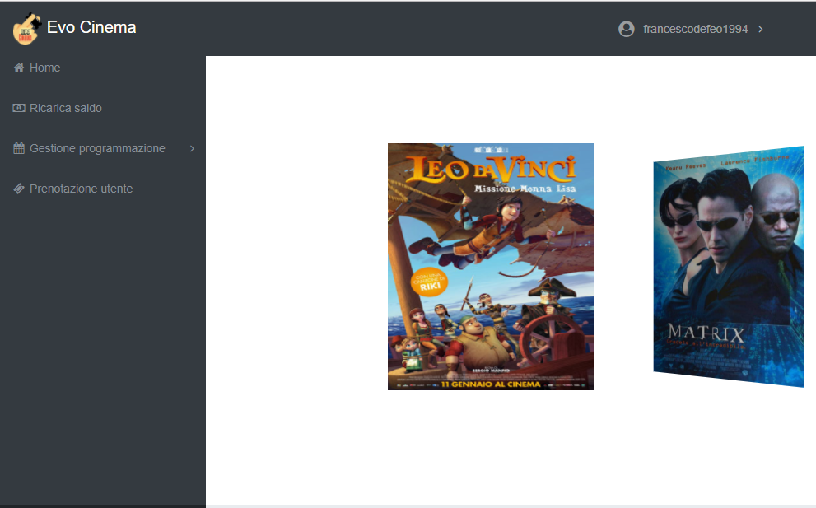
STRATEGY
Redirige l’utente nella sezione ad esso dedicata.

Slide 25
Presentazione
Gestione Account
Presentation By:
Michele Delli Paoli.
Di seguito presento le funzionalità di base della gestione account.

Slide 26
GESTIONI
La gestione account
Include le funzionalità di base di una web application come:
Registrazione;
Login;
Recupero password;
Visualizzazione profilo;
Modifica dettagli profilo;
Registrazione di un nuovo “operatore” o “gestore”;
Ricarica saldo presso un operatore.

Slide 27
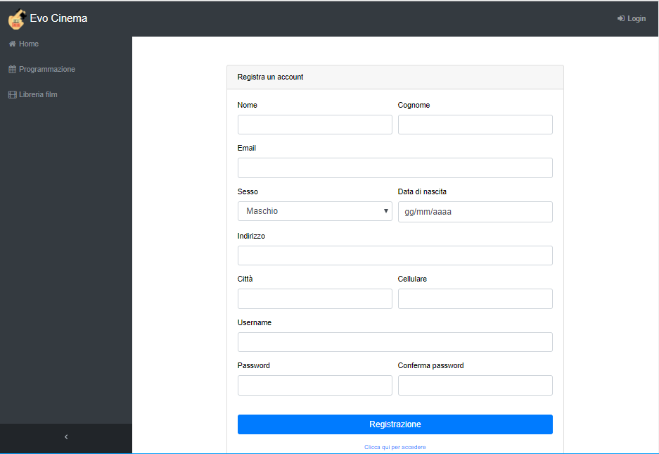
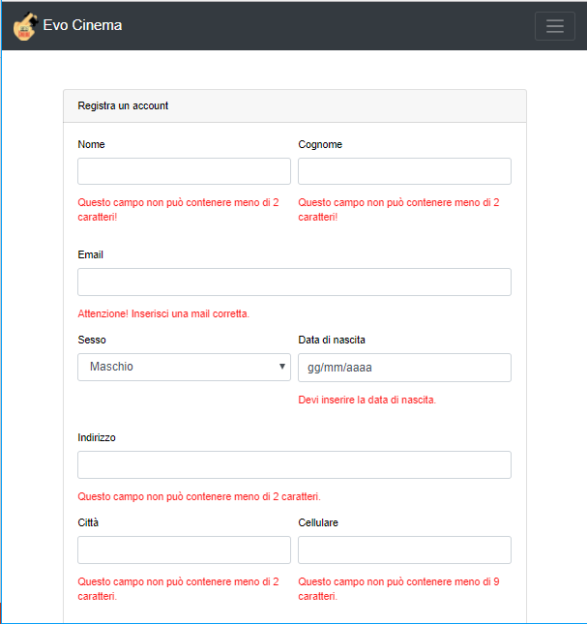
GESTIONE ACCOUNT
Registrazione

Slide 28
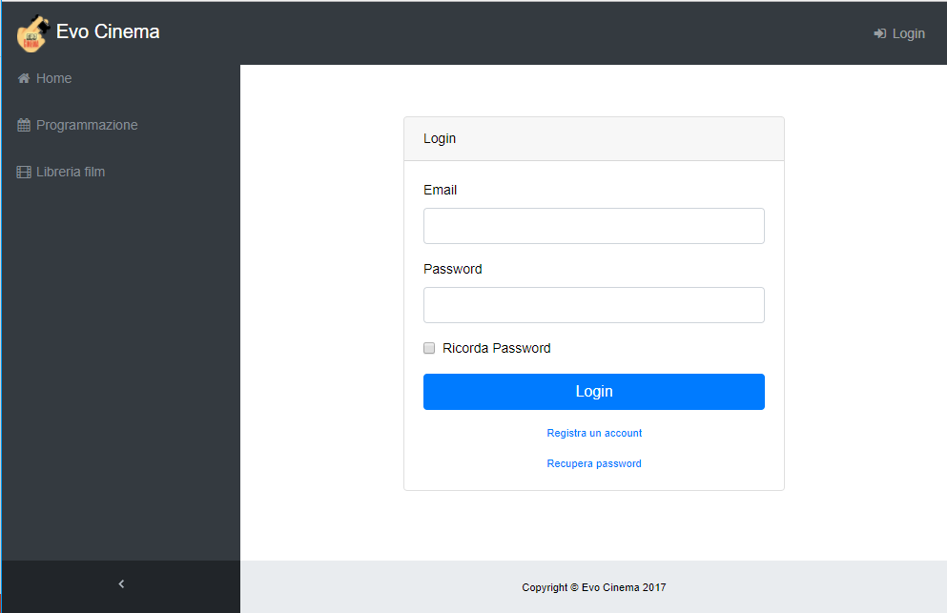
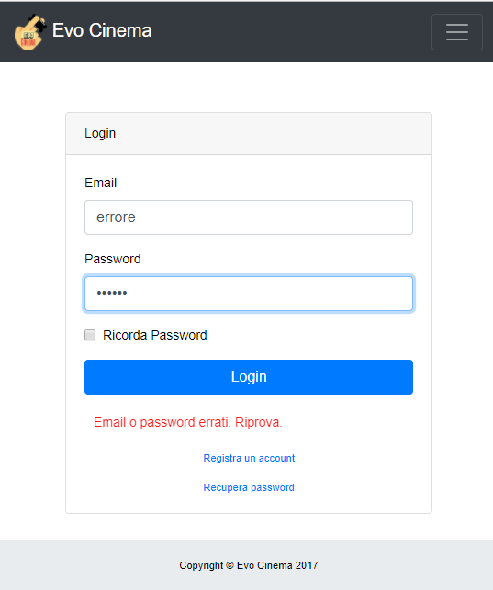
GESTIONE ACCOUNT
Login

Slide 29
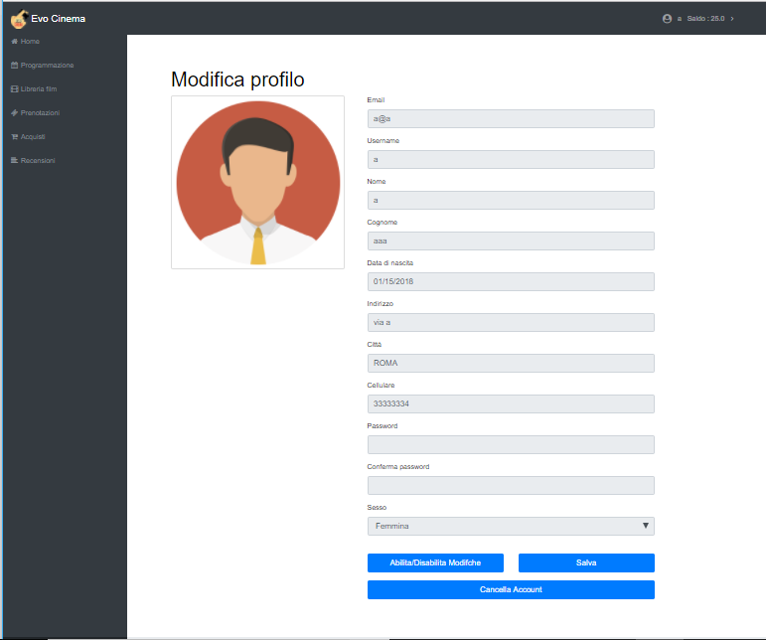
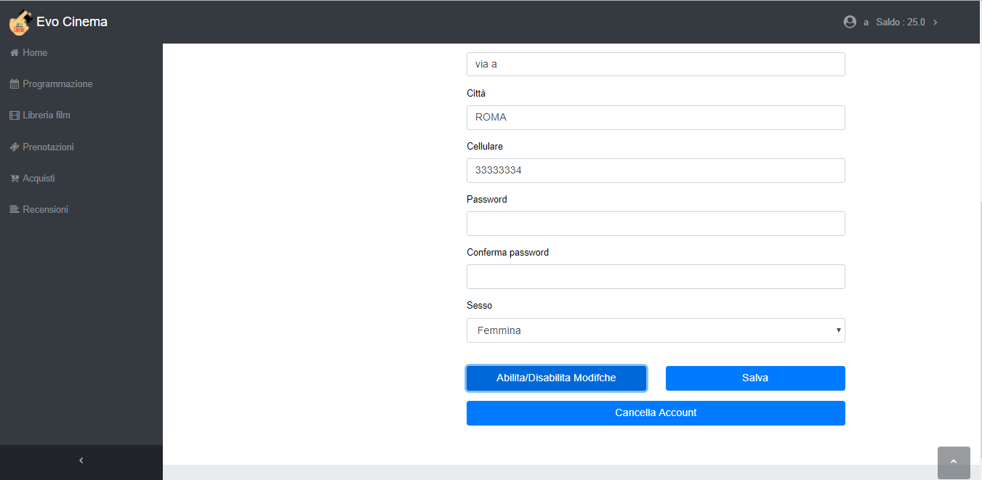
GESTIONE ACCOUNT
Visualizzazione profilo e Modifica dettagli

Slide 30
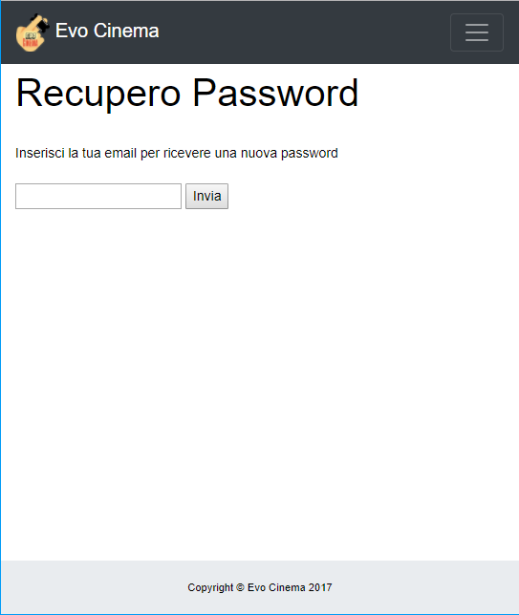
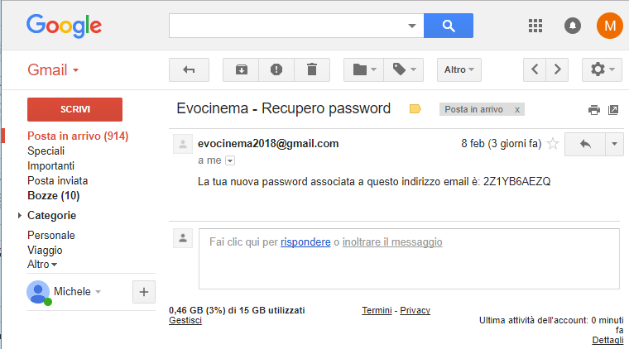
GESTIONE ACCOUNT
Recupero password

Slide 31
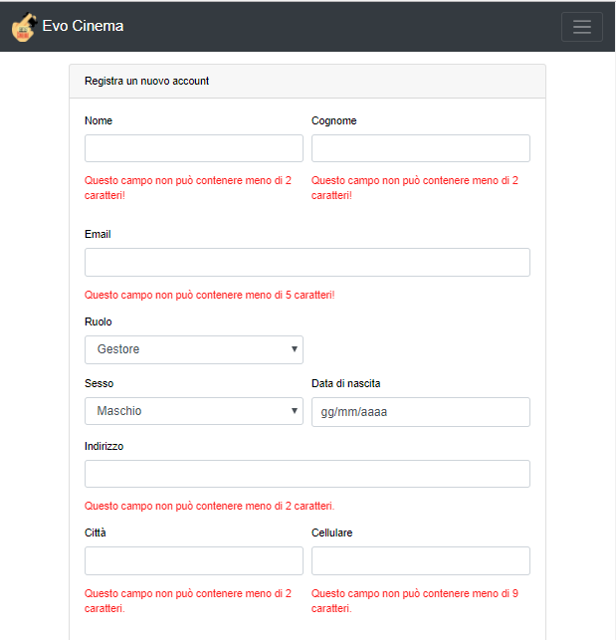
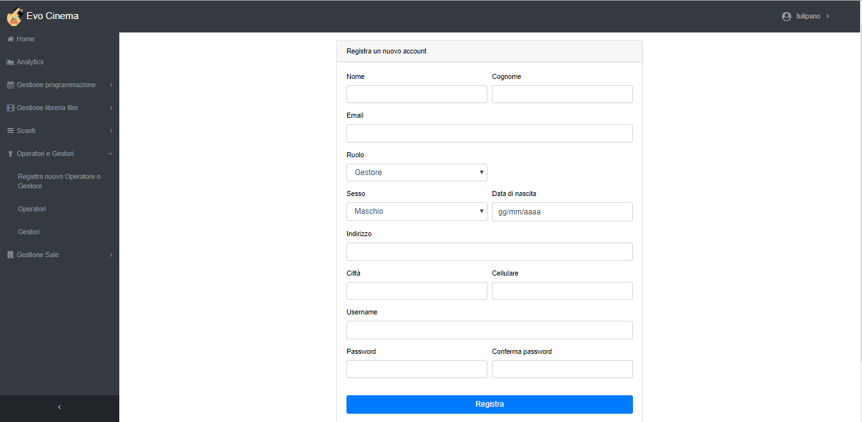
GESTIONE ACCOUNT
Registrazione nuovo gestore o operatore

Slide 32
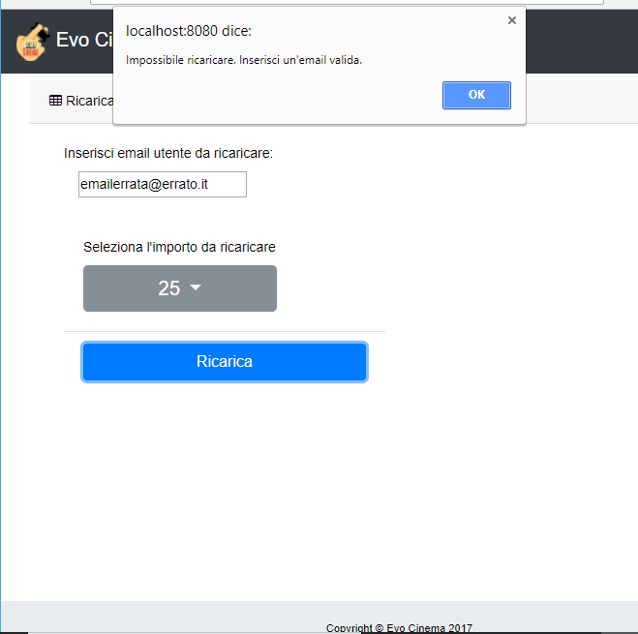
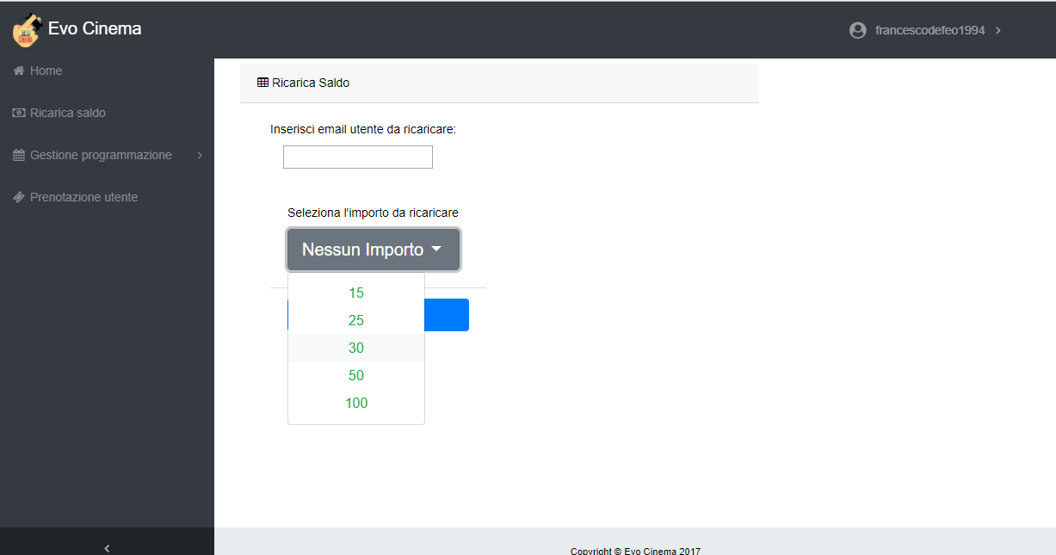
GESTIONE ACCOUNT
Ricarica saldo presso operatore

Slide 33
GESTIONE LIBRERIA
Gestione libreria film
La funzione libreria di è una nuova feature del nostro sistema.
L’aggiunta di tale funzionalità ha principalmente due scopi:
offrire la possibilità all’utente di interagire attivamente con il sistema
offrire al gestore dei feedback da parte degli utenti sui film
Notes:
Salve sono GDG e ASD, e vi illustreremo la gestione della Libreria.

Slide 34
GESTIONE LIBRERIA
Gestione libreria film
Le funzionalità messe a disposizione dalla gestione libreria sono esposte nel RAD e sono le seguenti:

Visualizzazione dei film presenti in libreria
Permette la visualizzazione di una lista dei film presenti in libreria.

Valutazione dei film in libreria
Permette ad un utente di lasciare una valutazione di un film.

Visualizzazione dei dettagli di un film presente in libreria
Vengono mostrati i dettagli di un particolare film.

Recensione di un film in libreria
Permette ad un utente di lasciare una recensione di un film.

Ricerca filtrata dei film in libreria
Permette la ricerca di un film secondo vari parametri.

Inserimento di un film in libreria
Permette ad un gestore di aggiungere un film in libreria.

Slide 35
GESTIONE LIBRERIA
Gestione libreria film
Le funzionalità messe a disposizione dalla gestione libreria sono esposte nel RAD e sono le seguenti:

Modifica di un film in libreria
Permette ad un gestore di modificare un film esistente in libreria.

Eliminazione di un film in libreria
Permette ad un gestore di eliminare un film presente in libreria.

Aggiunta di un film della libreria alla programmazione
Permette l’aggiunta di un film alla programmazione

Slide 36


GESTIONE LIBRERIA
Come lo abbiamo fatto?
RateYo!
RateYo! è una libreria jQuery che ci permette di avere le stelline per il rating dei film.
DataTables
DataTables è una libreria jQuery che ci permette di avere delle tabelle piuttosto complesse con ricerca e ordinamento.

Slide 37
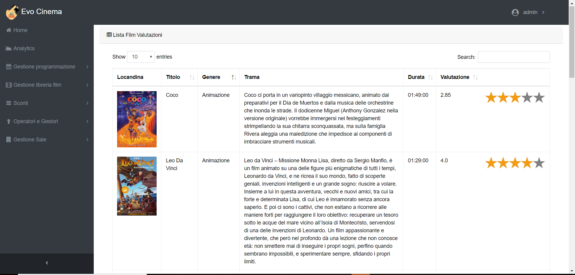
GESTIONE LIBRERIA
HomePage Libreria

La pagina principale della libreria è quella mostrata a fianco. In questa schermata possiamo visualizzare i film in libreria.
La lista permette di effettuare ordinamento e ricerche.

Slide 38
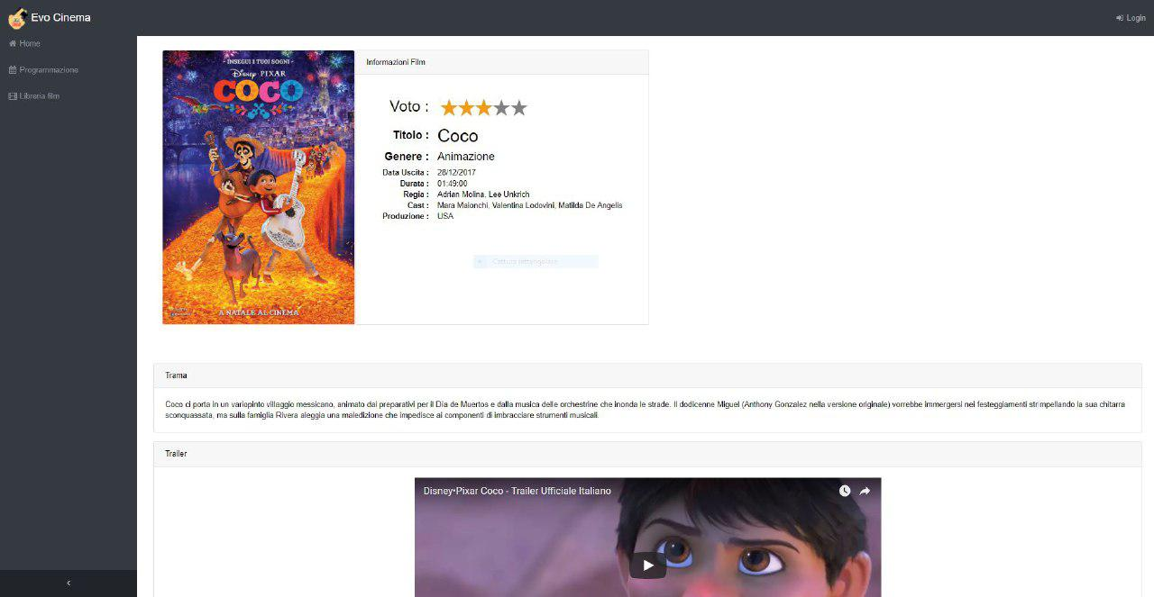
GESTIONE LIBRERIA
Scheda Film
La pagina principale della scheda film mostra tutti i dati del film.

Slide 39
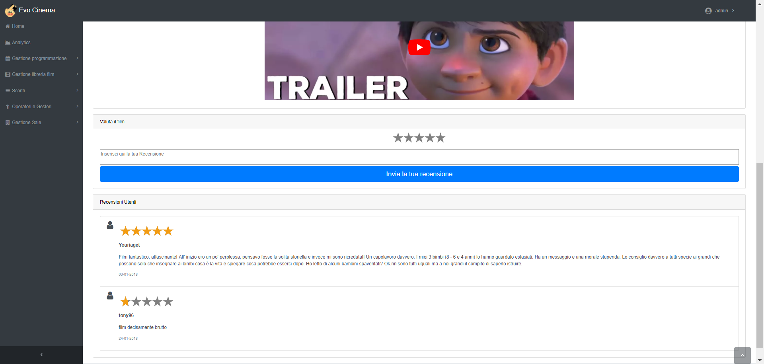
GESTIONE LIBRERIA
Scheda Film
Dalla scheda di un film un utente può recensire o valutare un film.

Slide 40
GESTIONE PROGRAMMAZIONE
Gestione Programmazione
Notes:
Salve sono GDG e ASD, e vi illustreremo la gestione della Libreria.

Slide 41
EVOCINEMA
Gestione Programmazione
Implementa RF_PRG
Visualizzazione Programmazione
Inserimento di uno Spettacolo
Visualizzazione Dettagli Spettacolo
Modifica di uno Spettacolo

Slide 42
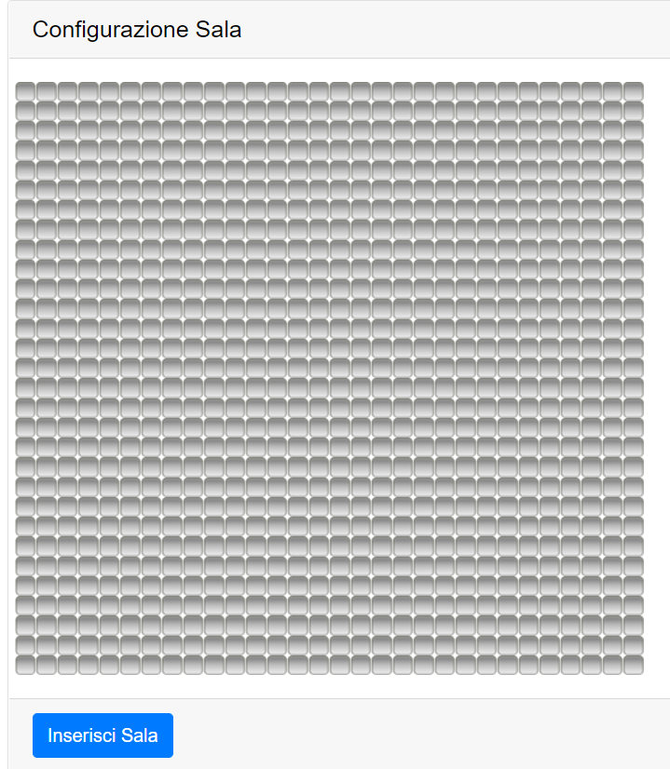
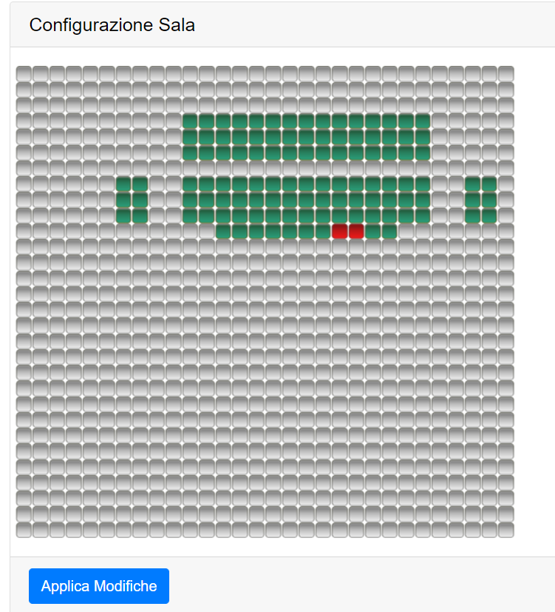
EVOCINEMA
Gestione Sala

Slide 43
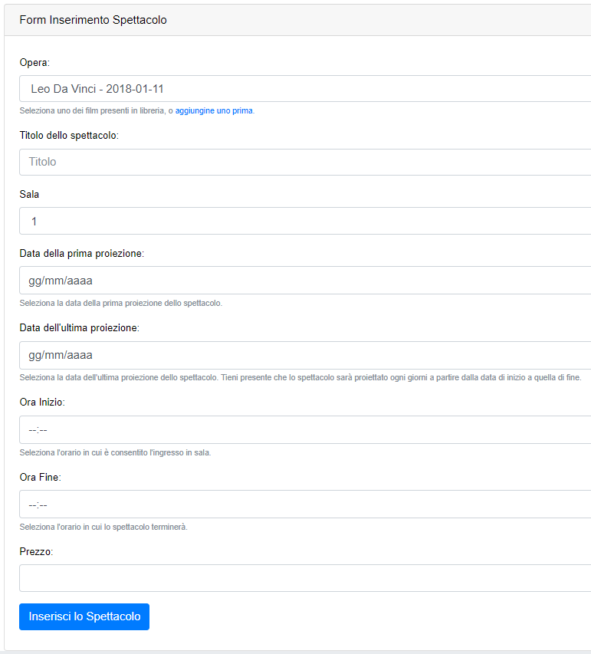
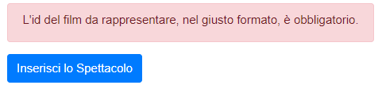
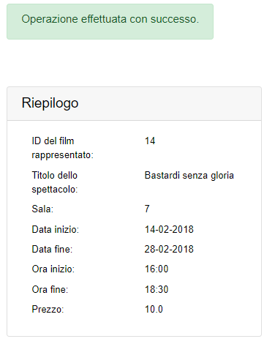
EVOCINEMA
Inserimento/Modifica Spettacolo

Slide 44
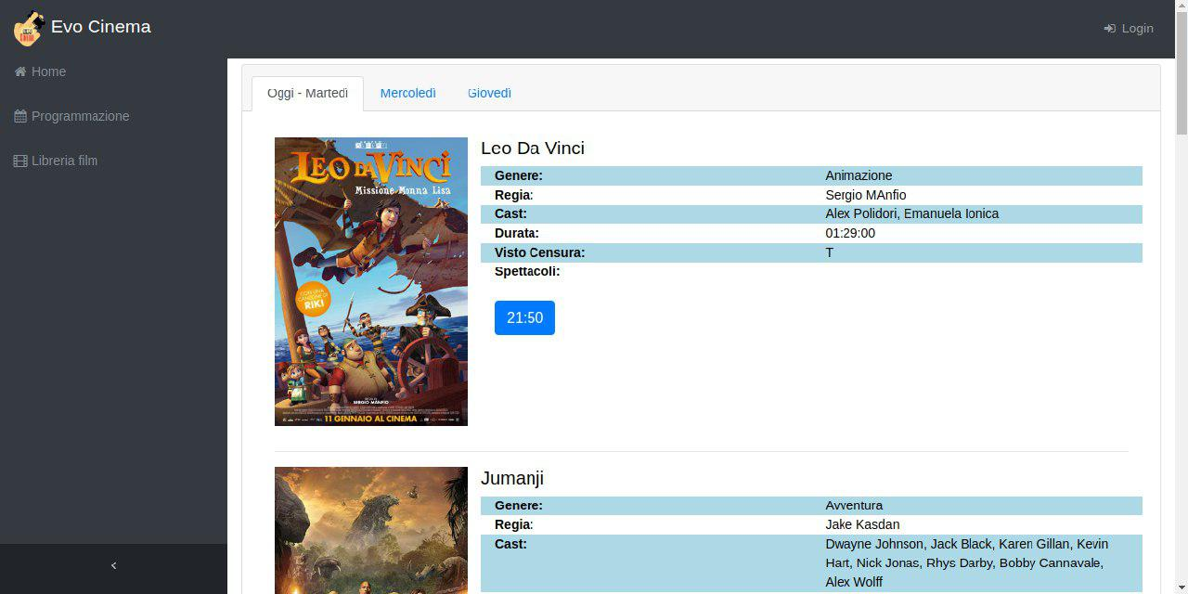
EVOCINEMA
Visualizzazione Programmazione
Da questa pagina è possibile selezionare uno spettacolo per uno dei film in programmazione.

Slide 45
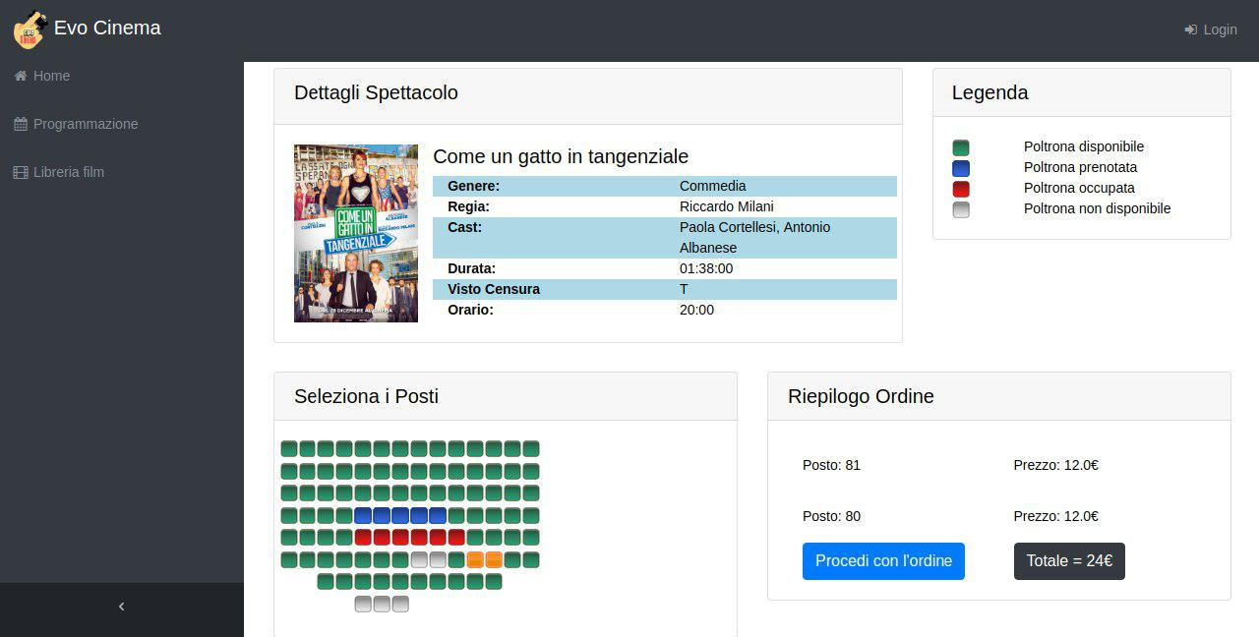
EVOCINEMA
Visualizzazione dettagli Spettacolo
Da questa pagina è possibile selezionare i posti da acquistare e/o prenotare, o....

Slide 46
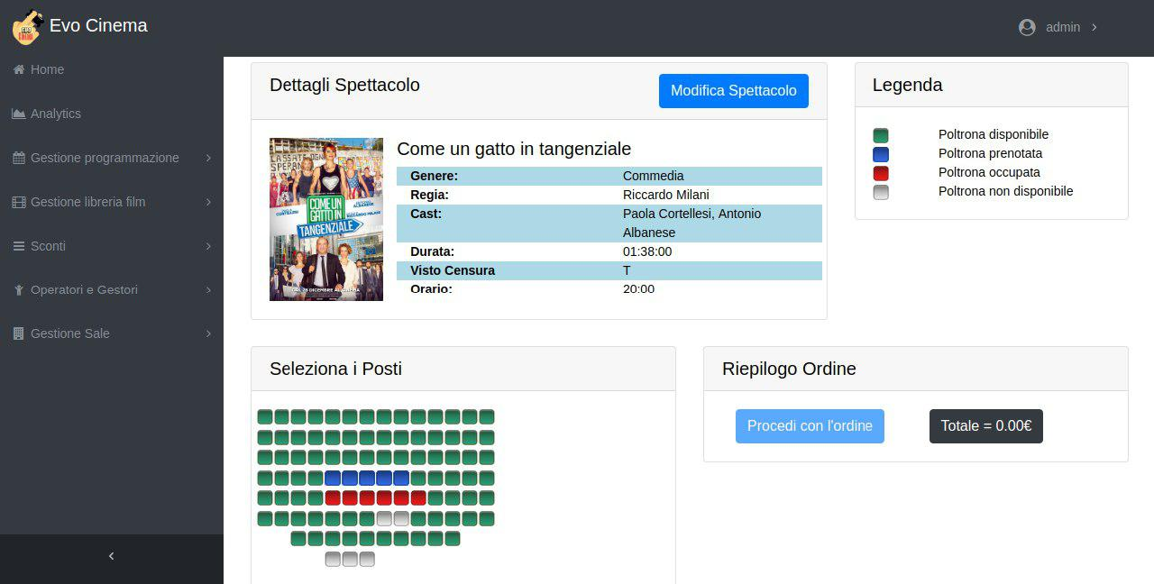
EVOCINEMA
Visualizzazione dettagli Spettacolo
… modificare lo spettacolo se si è il gestore.

Slide 47
Presentazione
Gestione acquisto
Presentation By:
Giuseppe Apuzzo.
Di seguito presentiamo i requisiti funzionali per la gestione degli acquisti e prendiamo in esame il caso specifico per l’acquisto di un biglietto online da parte di un utente.

Slide 48
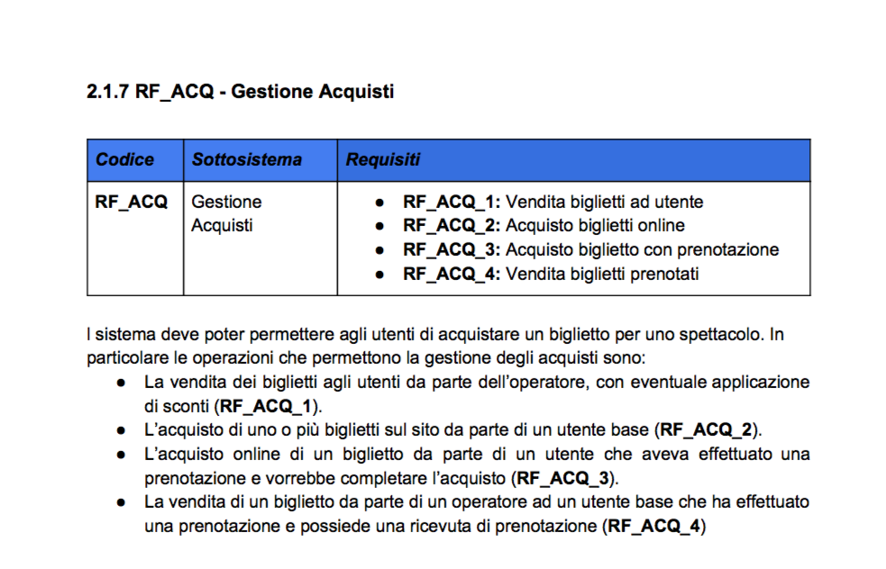
I requisiti funzionali per la gestione acquisto

Slide 49
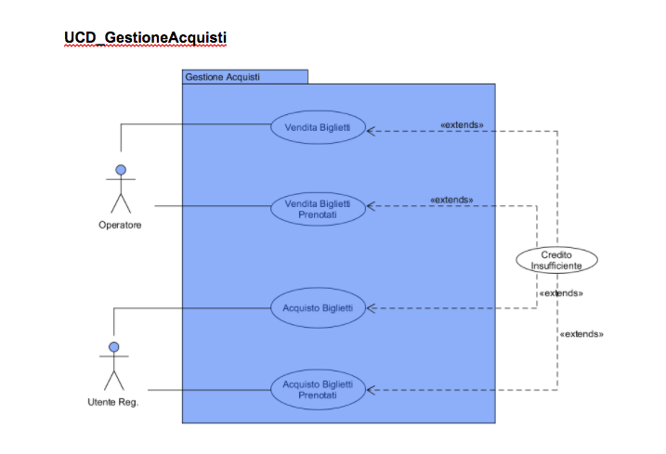
Usa case diagram

Slide 50


La funzionalità estesa ad utente ed operatore
UTENTE
Il Sistema offre la funzionalità di selezione di uno spettacolo, la scelta di uno o più posti e la possibilità di acquistare o prenotare.
In caso di saldo non sufficiente, il Sistema non permette all’utente di procedere.
OPERATORE
Il Sistema offre all’operatore la possibilità di vendere uno spettacolo ad un cliente non registrato nel Sistema, incassando così il costo del biglietto.
In caso di vendita ad utente registrato, l’operatore può incassare il costo del biglietto o scalarlo dal saldo dell’utente, inserendo la sua e-mail.

Slide 51
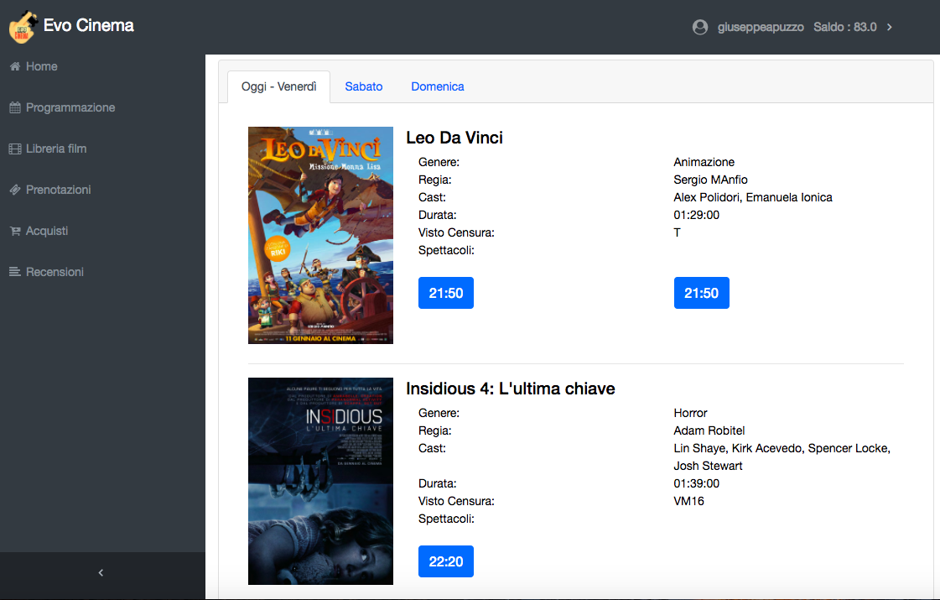
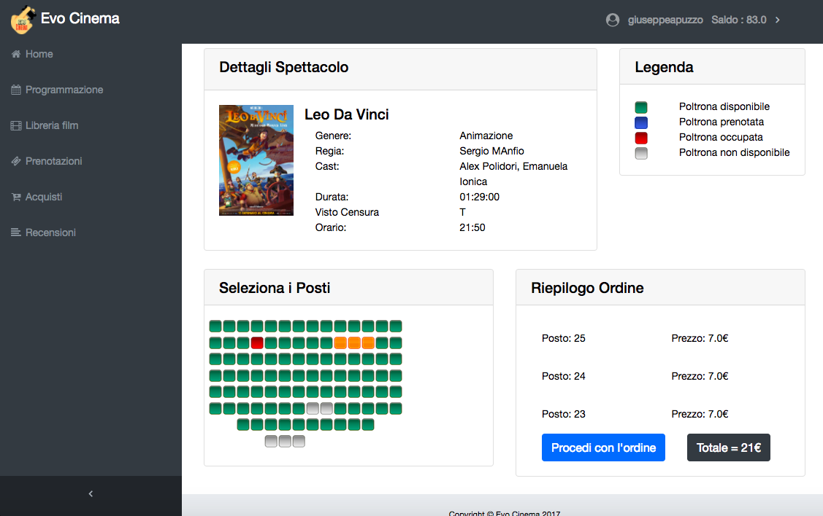

La scelta dello spettacolo
La selezione di uno o più posti
La pagina di riepilogo con l’inserimento di eventuali sconti

Slide 52
Presentazione
Gestione Sconti
Presentation By:
Francesco De Feo.
Di seguito presento la gestione delle politiche di sconto all’interno del sistema

Slide 53


Gestione Sconti
Sconti
Time Line.
2018
Aggiunta la possibilità di Modifica e Inserimento delle politiche di Sconto
2014
Gestione parziale delle politiche di sconto

Slide 54

Gestione Sconti
Requisiti Funzionali

RF_SCN_1
Aggiunta Politica di Sconto

RF_SCN_2
Modifica Politica di Sconto

RF_SCN_3
Visualizzazione Politica di Sconto

RF_SCN_4
Attivazione/Disattivazione Politica di Sconto

Slide 55


Gestione Sconti
Inserimento di uno sconto

Slide 56


Gestione Sconti
Visualizzazione e Attivazione Sconti

Slide 57
EvoCinema
Gestione Analytics
Pietro Dell’Isola
Notes:
BUONGIORNO SONO // E DESCRIVERÒ LA GESTIONE ANALYTICS

Slide 58

EvoCinema
RF_ANL - Gestione Analytics
RF_ANL_1 : Visualizzazione dati relativi ad iscrizioni
RF_ANL_2 : Visualizzazione dati relativi alle operazioni
RF_ANL_3 : Visualizzazione dati relativi ad affluenza per ogni film
RF_ANL_4 : Visualizzazione dati relativi agli sconti
RF_ANL_5 : Visualizzazione dati relativi agli incassi
Notes:
LA GESTIONE ANALYTICS È COMPOSTA DA 5 REQUISITI FUNZIONALI, CHE SONO STATI IMPLEMENTATI COMPLETAMENTE CON 3 GRAFICI A LINEE, A BARRE ED A TORTA:
DATI RELATIVI AD ISCRIZIONI→GRAFICO A LINEE ;
GRAFICO OPERAZIONI→PER IL QUALE ABBIAMO USATO UN GRAFICO A LINEE
GRAFICO AFFLUENZA PER OGNI FILM→GRAFICO A BARRE;
GRAFICO SCONTI→ GRAFICO A TORTE
GRAFICO INCASSI→ GRAFICO A LINEE
//USE CASE DIAGRAM

Slide 59

EvoCinema
Pro e contro
Più di 30 tipologie di grafici diversi, con la possibilità di personalizzazione attraverso l’utilizzo delle option
Ottima documentazione, con notevoli esempi con codice
Supporta tutti I browser moderni
Non è gratis per usi commerciali
Notes:
PER L'MPLEMENTAZIONE DELLA GESTIONE ANALYTICS ABBIAMO SCELTO LA LIBRERIA JAVASCRIPT HIGHCHARTS, CHE CONSENTE DI AGGIUNGERE FACILMENTE GRAFICI INTERATTIVI RENDERIZZATI LATO CLIENT
PUNTI A FAVORE
PIÙ DI 30 TIPOLOGIE DI GRAFICI DIVERSI, CON LA POSSIBILITÀ DI PERSONALIZZAZIONE ATTRAVERSO L’UTILIZZO DELLE OPTION;
AVENDO UN OTTIMA DOCUMENTAZIONE, CON NOTEVOLI ESEMPI CON CODICE, NON CI È VOLUTO MOLTO PER REALIZZARE I DIVERSI GRAFICI UNA VOLTA CAPITO COME PASSARE I PARAMETRI ALLA FUNZIONE JAVA SCRIPT CHE GENERA I GRAFICI;
SUPPORTA TUTTI I BROWSER MODERNI;
FORSE L’UNICA PECCA È CHE NON È GRATIS PER USI COMMERCIALI;

Slide 60
EvoCinema
Perchè Analytics?
La sezione Analytics è prevista soltanto per il gestore, che può osservare l’andamento del cinema, in termini di vendite dei biglietti, affluenza, iscrizioni, ecc.
Tempo impiegato per lo studio della libreria javascript Highcharts
Tempo impiegato per l’implementazione
Notes:
PERCHE' AVERE UNA GESTIONE ANALYTICS;
ATTRAVERSO QUESTA GESTIONE, CHE E' ACCESSIBILE SOLTANTO DAL GESTORE, QUEST' UTLIMO PUO' OSSERVARE L’ANDAMENTO DEL CINEMA,
IN TERMINI DI VENDITE DEI BIGLIETTI, AFFLUENZA, ISCRIZIONI, ECC.
AVENDO QUESTO STRUMENTO AD ESEMPIO IL GESTORE PUÒ DECIDERE QUALE FILM METTERE IN PROGRAMMAZIONE CONSIDERANDO I DATI RAPPRESENTATI ATTRAVERSO I GRAFICI
PROPRIO PERCHE' HIGHTCHARTS E' ORGANIZZATO IN MODO OTTIMALE, UNA VOLTA CAPITO COME PASSARE I VALORI ALLA FUNZONE CHE GENERA IL GRAFICO, IL TEMPO PER LO STUDIO DELLA LIBRERIA E' STATO MOLTO INFERIORE RISPETTO AL TEMPO EFFETTIVO PER L'IMPLEMENTAZIONE.

Slide 61




MESSAGE
Business Creative
Theme And Solutions.
Notes:
GRAFICO A BARRE→ DATI REALATIVI ALL’AFFLUENZA PER OGNI FILM
GRAFICO A LINE→ DATI RELATIVI ALLE ISCRIZIONI, OPERAZIONI(ACQUISTI E PRENOTAZIONI), INCASSI
GRAFICO A TORTA→ SCONTI
IN FINE QUESTI SONO DEGLI SCREEN DEI GRAFICI PER L’AFFLUENZA PER OGNI FILM, ISCRIZIONI E SCONTI, MENTRE QUELLO IN ALTO A DESTRA È UN’IMMAGINE REALIZZATA ESPORTANDO IL GRAFICO ATTRAVERSO LO STRUMENTO IN ALTO A DESTRA, PRESENTE PER OGNI GRAFICO

Slide 62
Presentazione
Testing
Presentation By:
Antonio Giulio, Emanuele Buono.
Di seguito presentiamo le attività di testing svolte sul nostro Sistema al fine di trovare le differenze tra il comportamento atteso, specificato attraverso I requisiti funzionali e non, e il comportamento osservato del Sistema implementato.

Slide 63






Testing documents
Test Plan
Specifica della pianificazione delle attività di testing al fine di verificare se esistono differenze fra il comportamento atteso e il comportamento reale del sistema.
Test Case Specification
Documenta ogni test, in particolare contiene gli input, i driver, gli stub e gli output attesi dai test, oltre i task che devono essere eseguiti.
Test Execution Report
Documenta ogni test case restituendo i risultati reali dei test e le differenze dagli output attesi.
Test Incident Report
Descrizione informale dei bug individuati nel sistema, con la relativa procedura per riprodurli.
Performance Testing
Collaudo del software che permette di verificare l’efficienza del sistema, sottoponendolo a carichi di lavoro superiori a quelli previsti dai requisiti o portandolo in condizioni operative eccezionali.
Security and Recovery Test
Processo operativo di valutazione della sicurezza del sistema con l’obiettivo di evidenziare le debolezze della piattaforma fornendo il maggior numero di informazioni sulle vulnerabilità che ne hanno permesso l'accesso non autorizzato.

Slide 64


Test di unità con JUnit
Descrizione
Abbiamo utilizzato il framework Junit per eseguire il test di unità delle nostre componenti. In questa slide mostriamo un frammento di codice estratto dalla classe FilmDAOTest dove è evidente l’utilizzo del meccanismo delle asserzioni per confrontare il comportamento atteso e quello reale del Sistema.

Slide 65

TEST CASE
Test case specification
Mostriamo di seguito le attività di testing relative alla funzionalità di aggiunta di un film nella Libreria partendo dalla definizione dei test case, di cui riportiamo un esempio, all’esecuzione vera e propria del test e al riscontro di eventuali problemi. In particolare prendiamo ad esame l’ultimo TC di questa funzionalità che testa l’effettivo inserimento del film in libreria effettuando i controlli su ogni campo. Gli esiti possibili sono:
Il Film è stato inserito correttamente.
Il Film è già presente nella libreria.

Slide 66


TEST INCIDENT
Riscontro di problemi durante il testing
Durante l’esecuzione dei test case relativi alla funzionalità precedentemente descritta sono stati riscontrati alcuni errori sui campi della form. Questi sono stati tempestivamente notificati agli implementatori che hanno provveduto alla correzione. Una volta apportate le modifiche necessarie è statao effettuato un test di regressione.

Slide 67

Test Tool
Selenium esegue il test riempiendo tutti i campi della form nel formato corretto e prosegue inserendo correttamente il film come mostrato nel video.
Test Execution
Mostriamo l’esecuzione tramite Selenium del test case preso in esame partendo dalla login di un gestore, navigando fino alla funzionalià descritta.

Slide 68

Test Click, 100 utenti
100 utenti simultanei compiono 5 click al secondo. Gli URL scelti sono quelli che indirizzano alla pagina di Login e alla pagina di Registrazione.
Gli URL scelti sono quelli che indirizzano alla pagina di Login e alla pagina di Registrazione.
Notes:
Webserver stress tool.
Il grafico mostra come il test si è sviluppato su 3 assi rappresentanti:
- percentuale di utenti che simulano le richieste;
- tempo di attesa di ogni utente;
- tempo di esecuzione del test.

Slide 69

Test Ramp, 500 utenti
Questa tipologia di test consiste nell’incrementare il numero di utenti con l’avanzare del tempo, fino a raggiungere il 100% nell’ultimo slot di tempo della prova.
Notes:
Gli assi del grafico assumono i seguenti significati:
- percentuale di utenti simulati (relativa al numero di utenti).
- numero di utenti;
- tempo di attesa degli utenti.

Slide 70

Test Time
Test Time, 500 utenti
Questo tipo di test ha come particolarità quella di stressare il server sul tempo di esecuzione. In questo esempio, 500 utenti simulati continuano ininterrottamente ad inviare richieste al server per 10 minuti.
Notes:
Gli assi del grafico assumono i seguenti significati:
- percentuale di utenti che simulano le richieste;
- tempo di attesa di ogni utente;
- tempo di esecuzione del test.

Slide 71


Vi ringraziamo per la cortese attenzione e ringraziamo fortemente i nostri PM per l’impegno profuso.
Procediamo con una live del Sistema...

